Slide 1

Exploratory Data Analysis
Análisis sobre factores influyentes en el rendimiento de los equipos

Slide 2

Introducción y Motivación

Slide 3
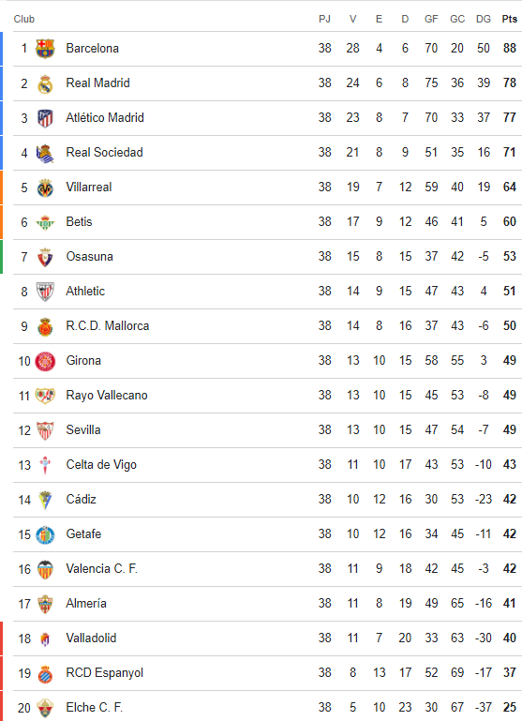
Clasificación

Slide 4

¿Existen las Rachas?

Slide 5
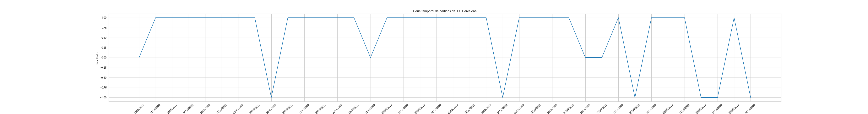
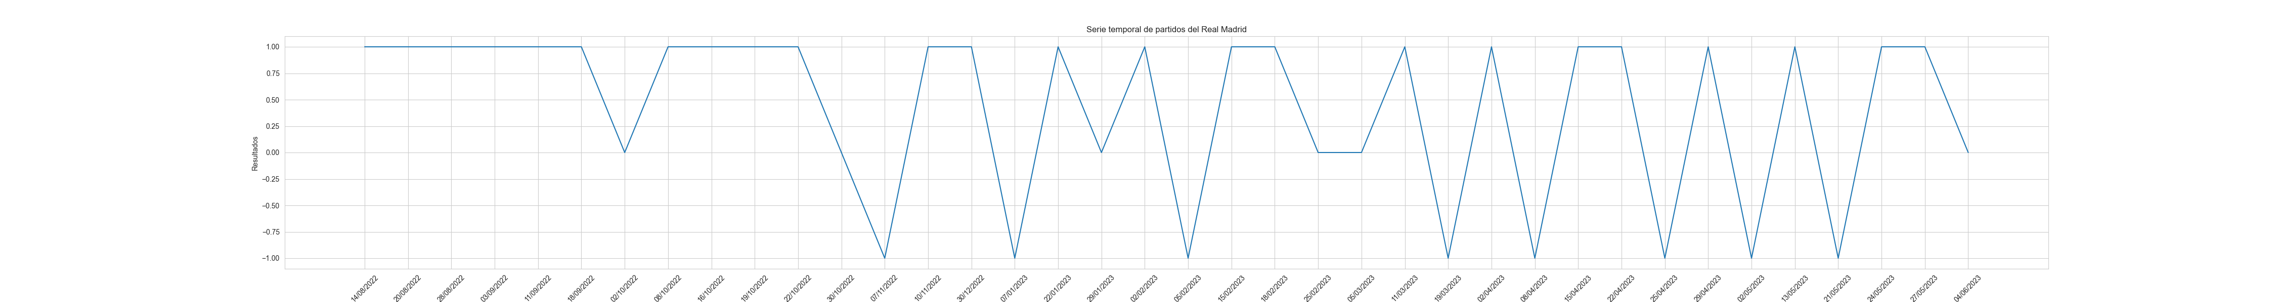
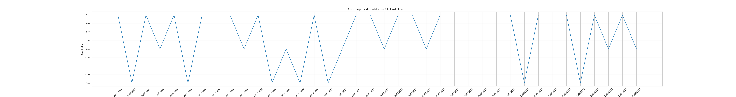
FC Barcelona
Resultados
Real Madrid
Athletico de Madrid

Slide 6
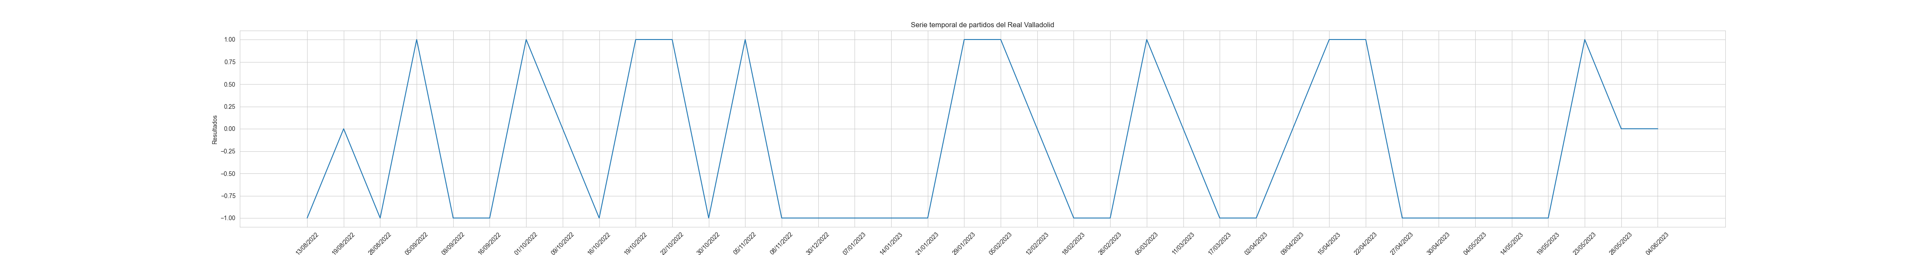
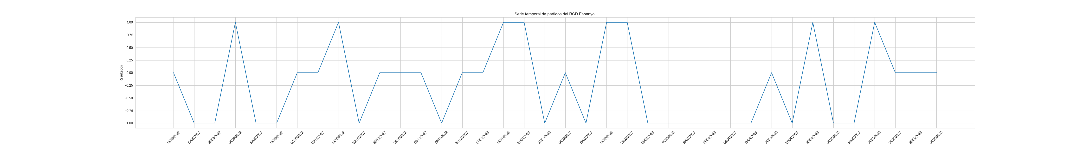
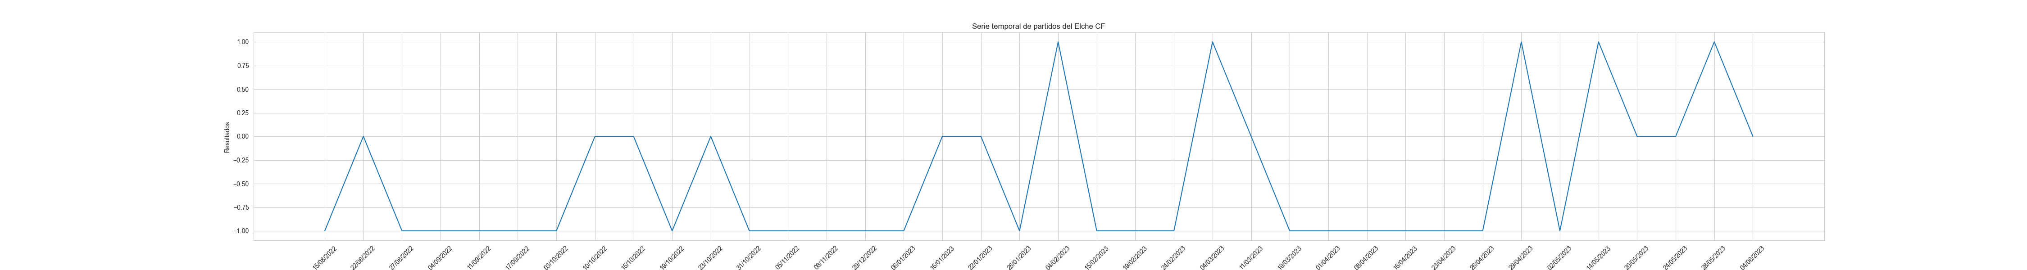
RCD Espanyol
Resultados
Real Valladolid
Elche CF

Slide 7

Efectividad del Ataque

Slide 8
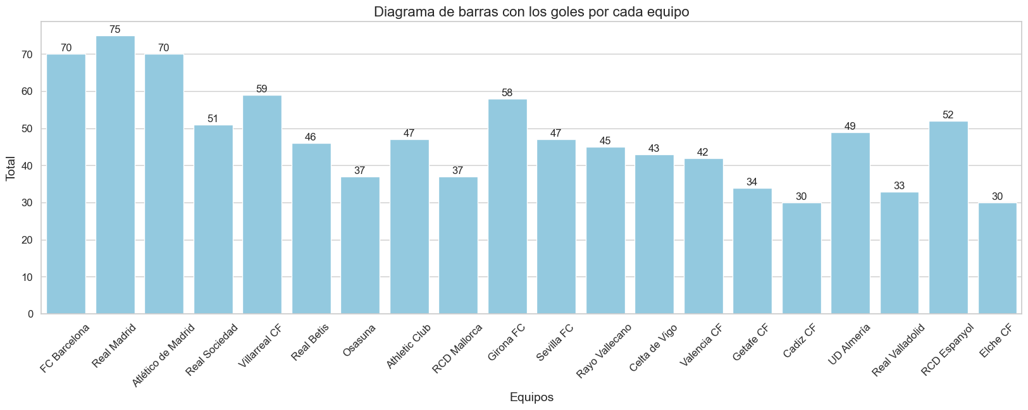
Goles

Slide 9
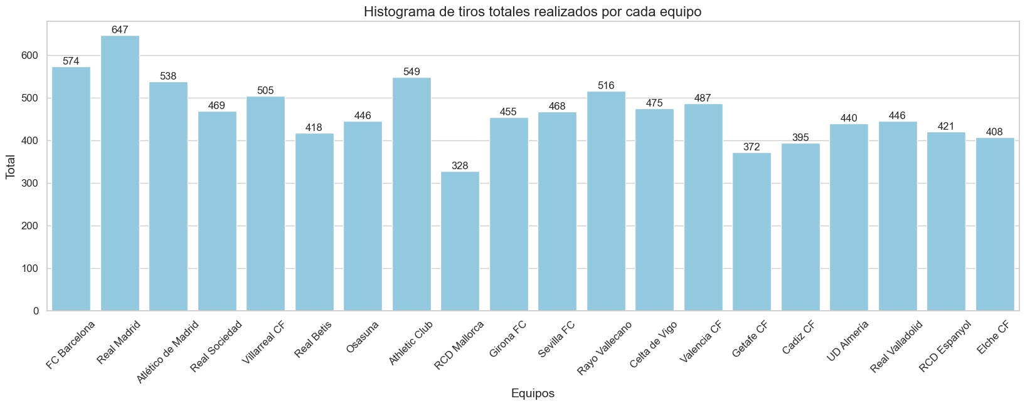
Equipos que más Atacan

Slide 10
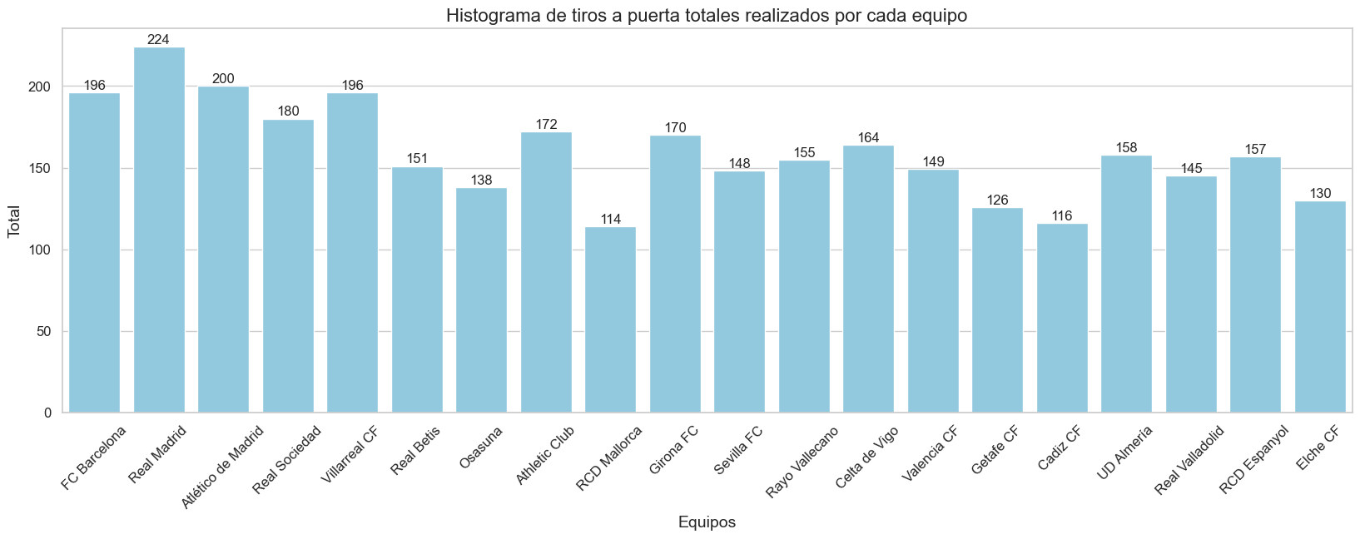
Mejores Atacantes

Slide 11
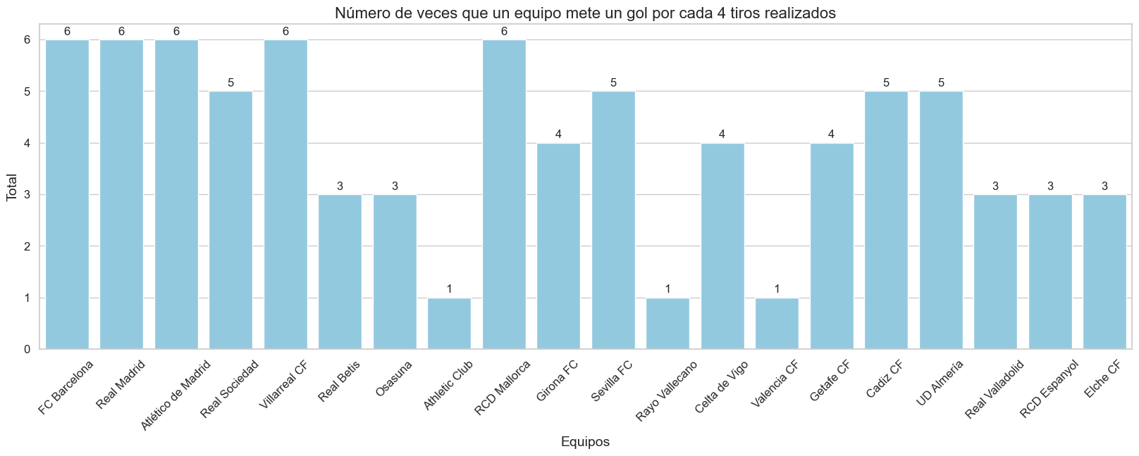
Efectividad de los Tiros

Slide 12
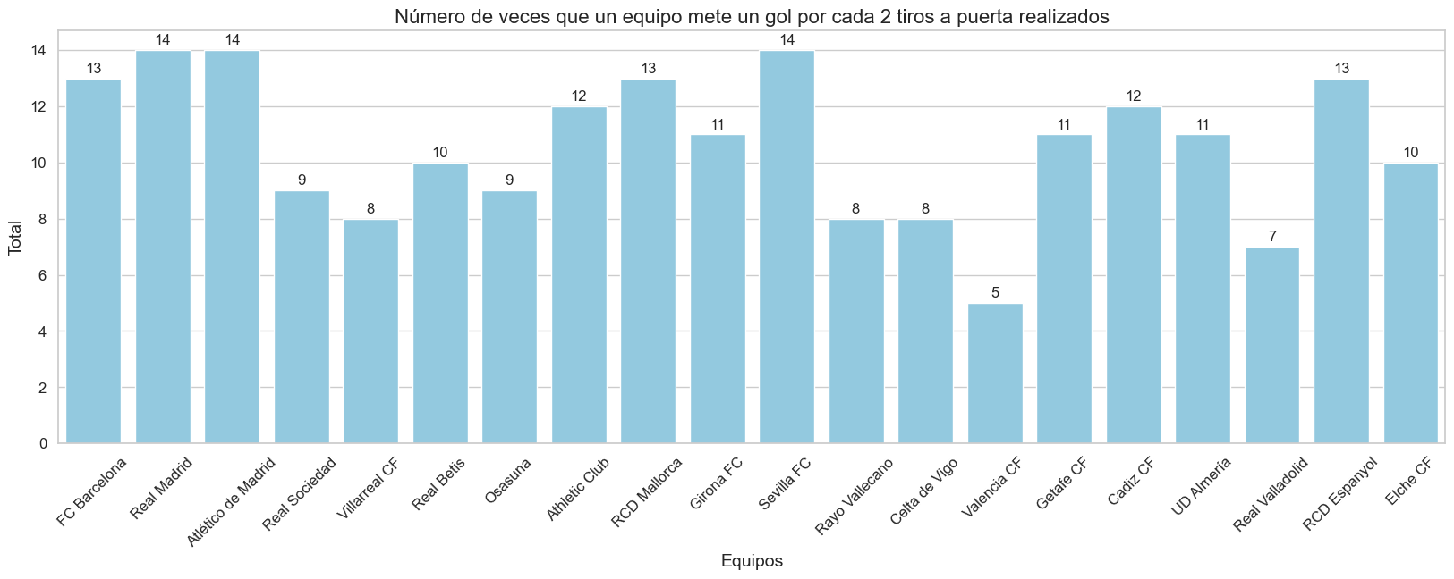
Efectividad de los Tiros A Puerta

Slide 13

Localidad

Slide 14
Goles

Slide 15
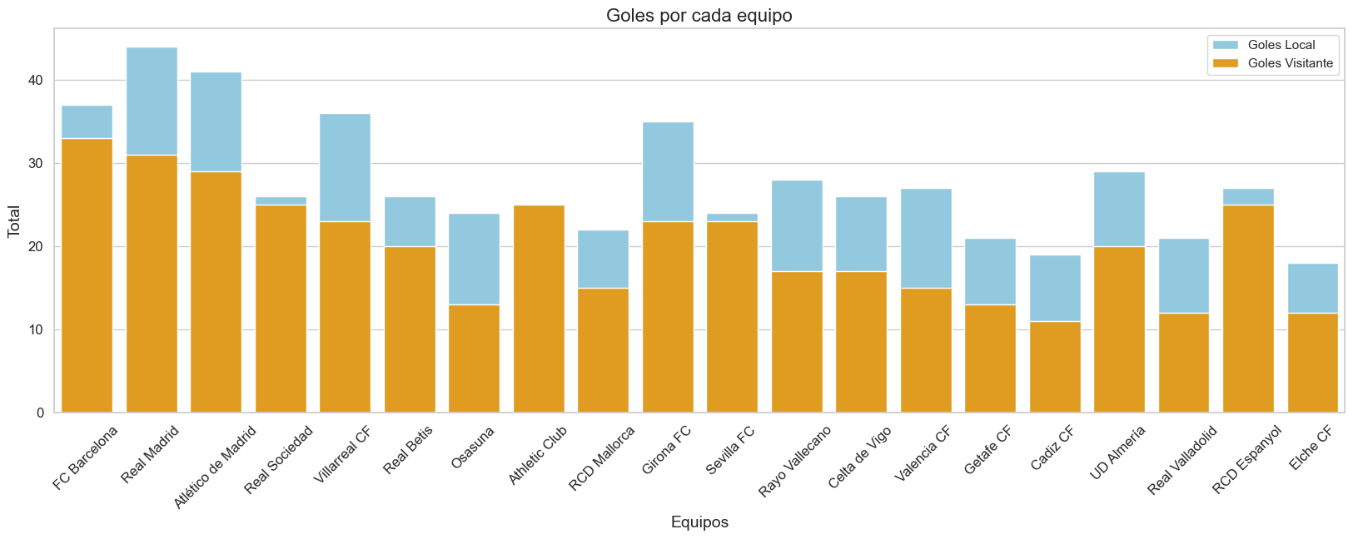
Goles Local vs Visitante

Slide 16
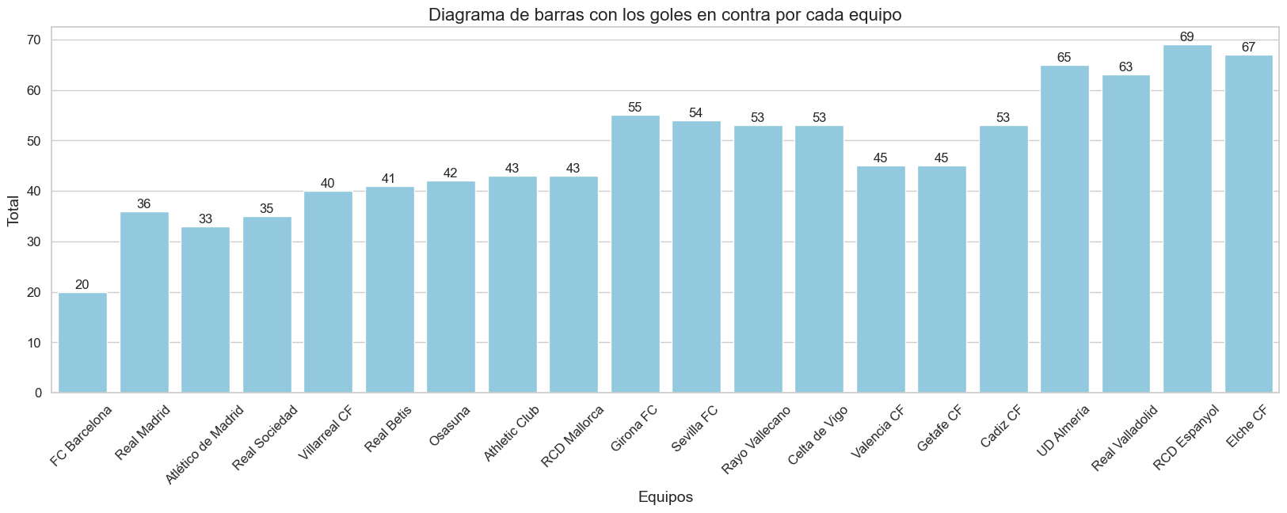
Goles en Contra

Slide 17
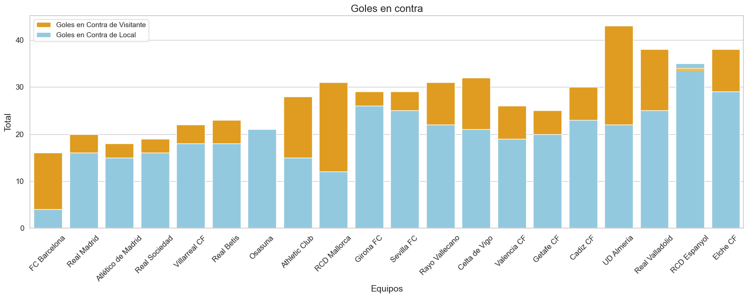
Goles en Contra Local vs Visitante

Slide 18

Impacto del Horario

Slide 19
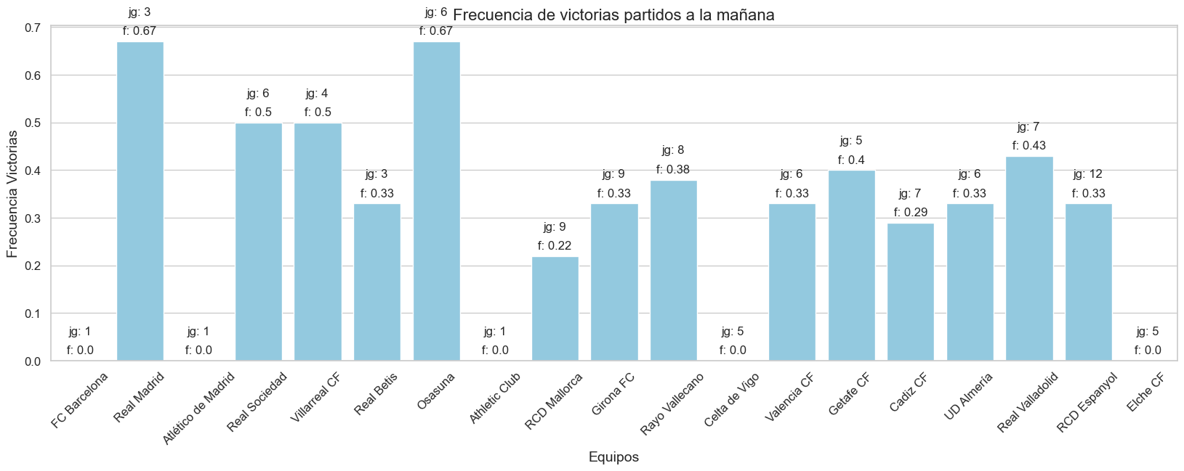
Partidos Jugados a la Mañana

Slide 20
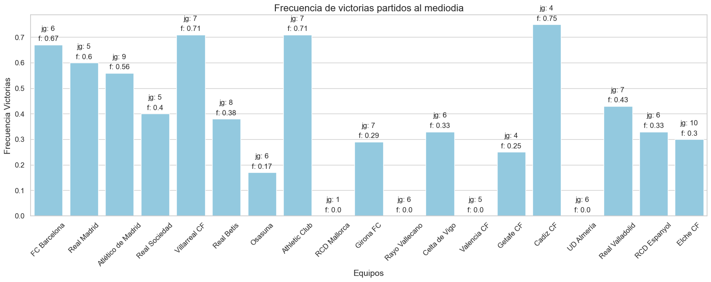
Partidos Jugados al Mediodia

Slide 21
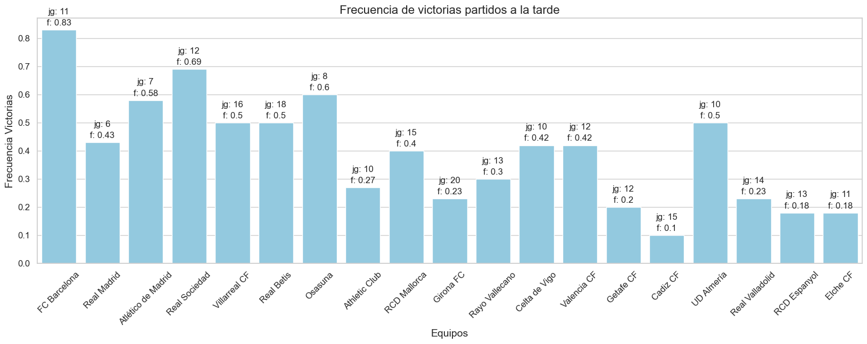
Partidos Jugados a la Tarde

Slide 22
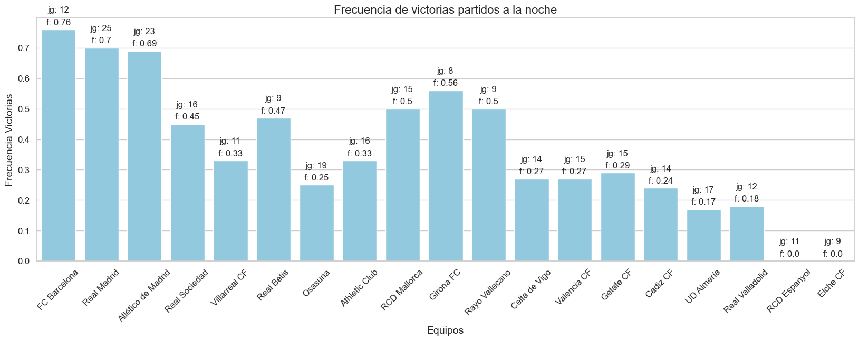
Partidos Jugados a la Noche

Slide 23

Rachas de goles

Slide 24
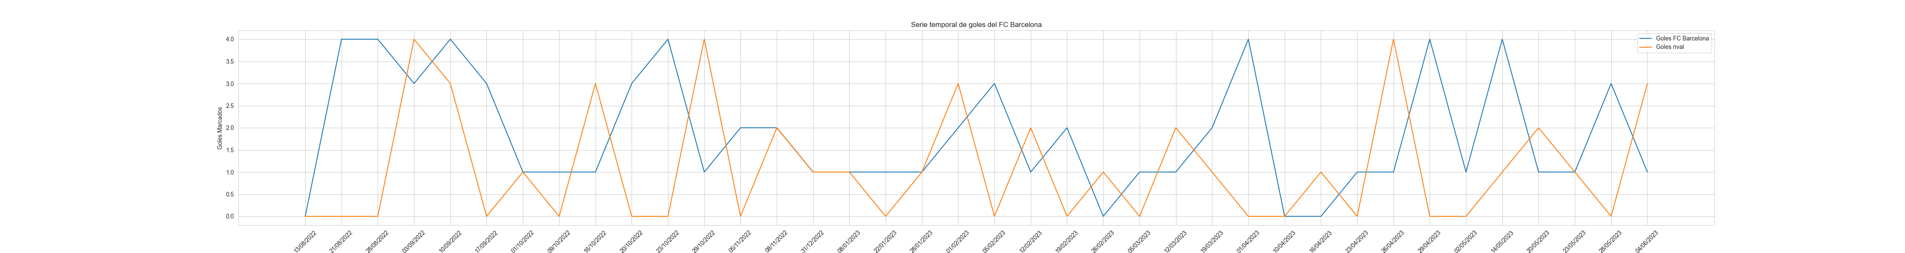
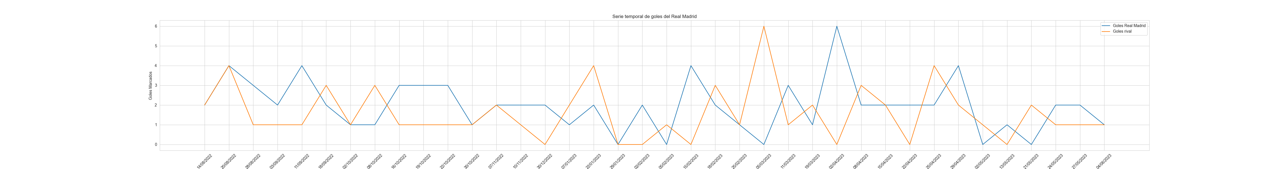
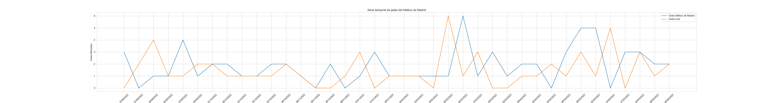
FC Barcelona
Goles
Real Madrid
Athletico de Madrid

Slide 25
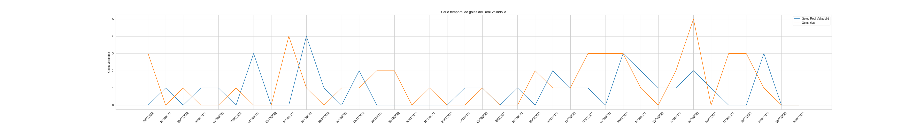
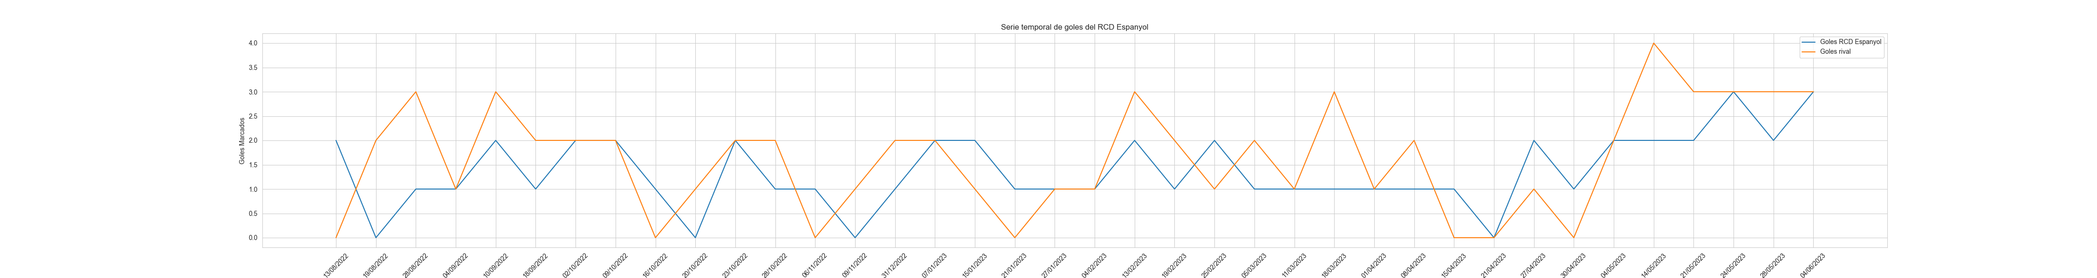
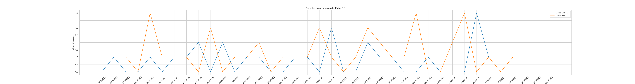
RCD Espanyol
Goles
Real Valladolid
Elche CF

Slide 26

Nacionalidades

Slide 27
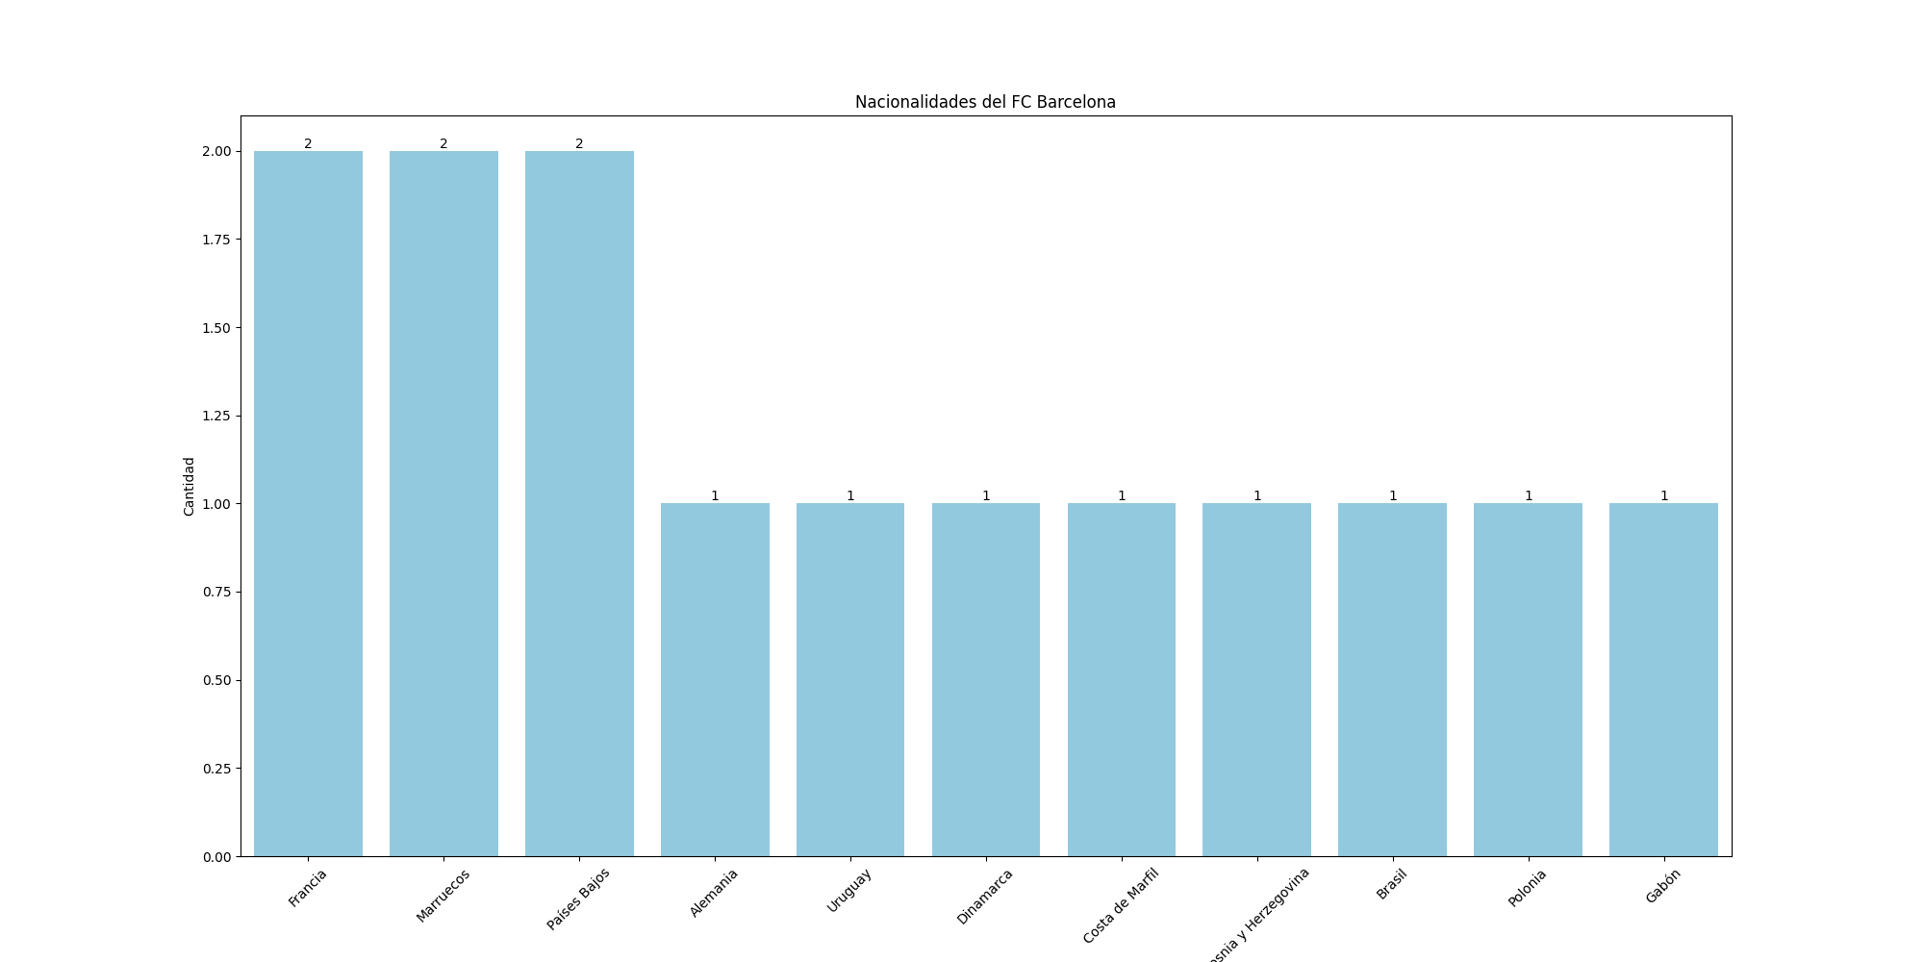
FC Barcelona

Slide 28
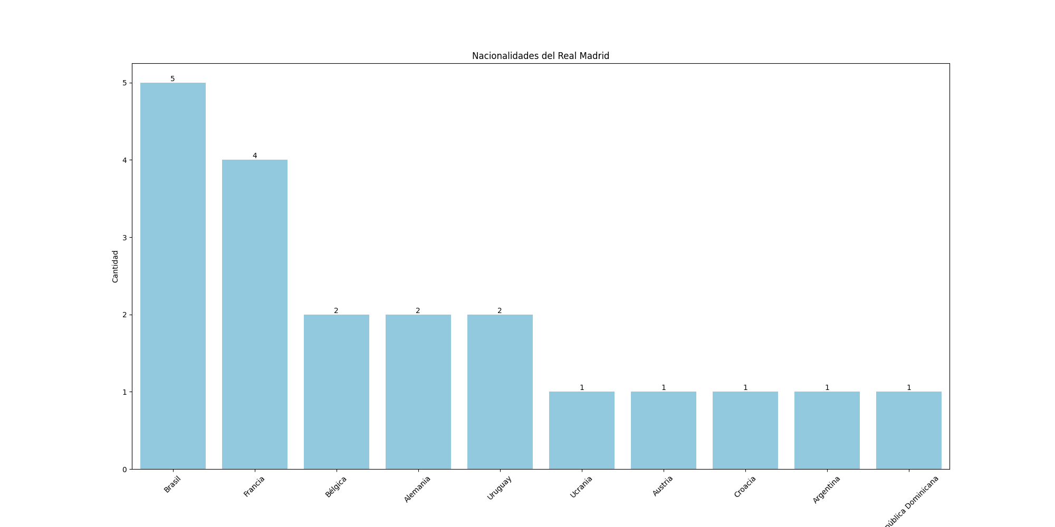
Real Madrid

Slide 29
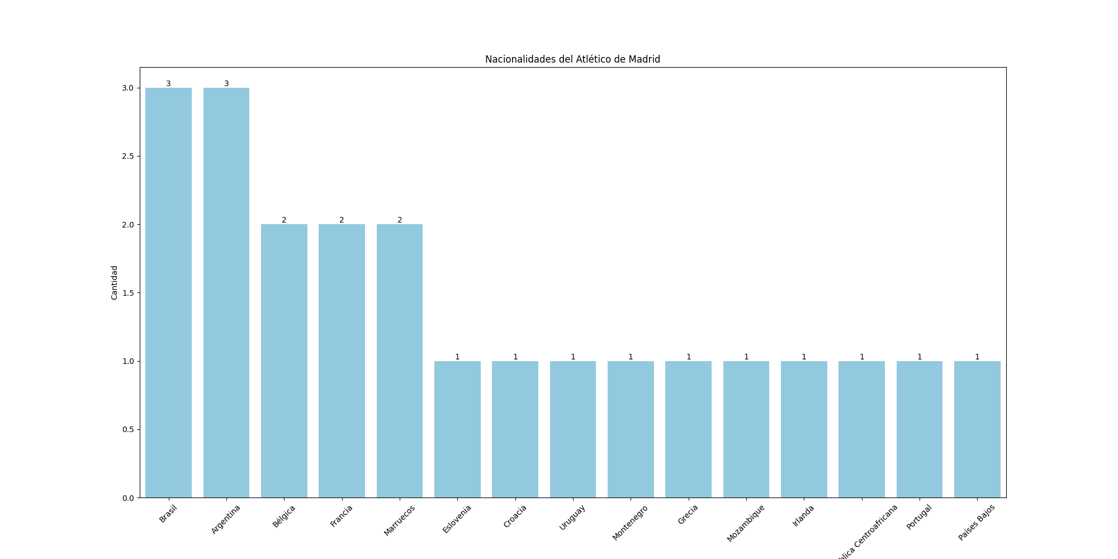
Athletico de Madrid

Slide 30
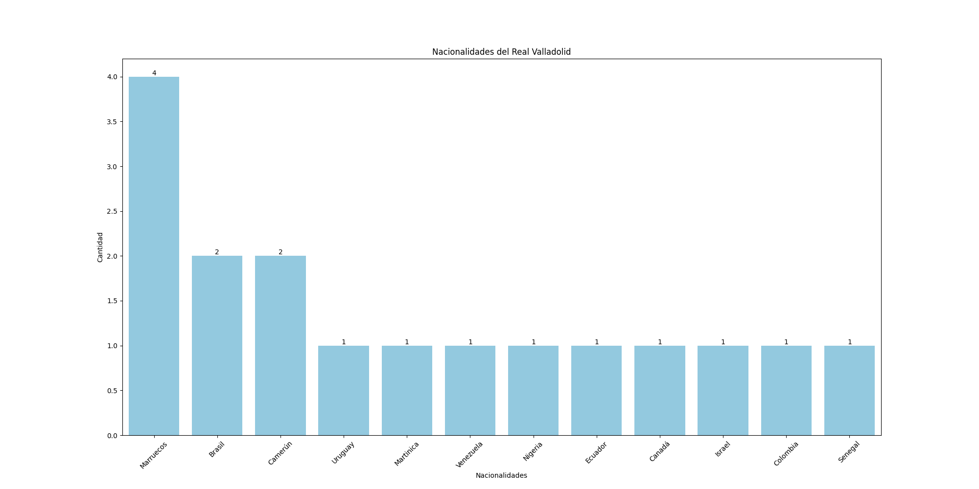
Real Valladolid

Slide 31
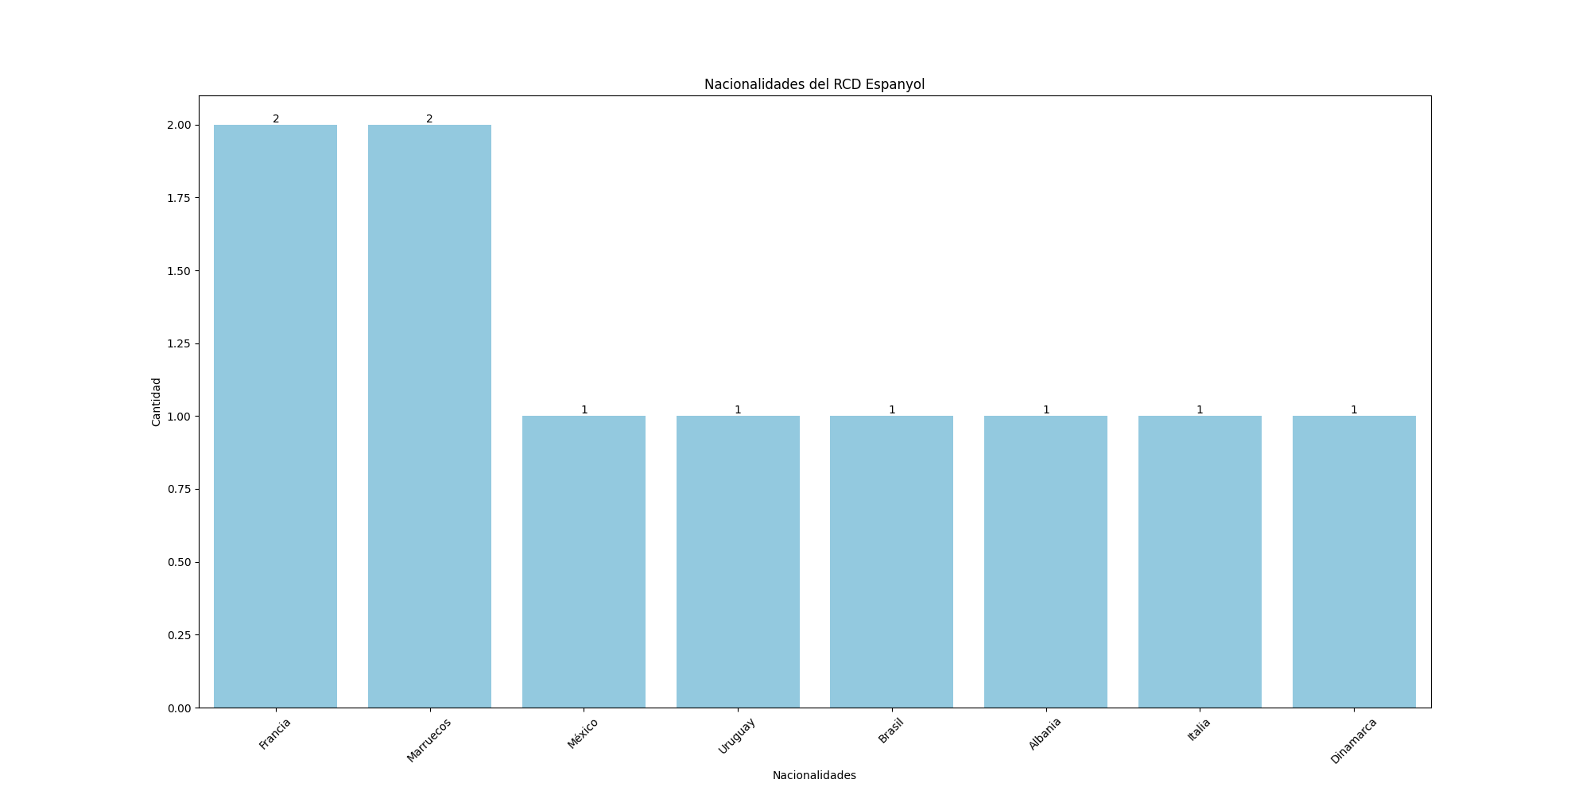
RCD Espanyol

Slide 32
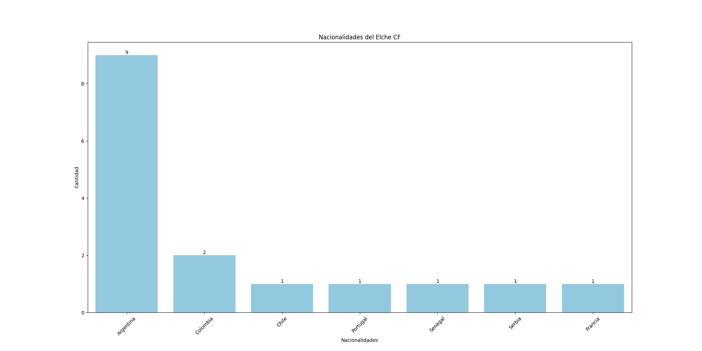
Elche CF

Slide 33

Impacto de la Edad

Slide 34
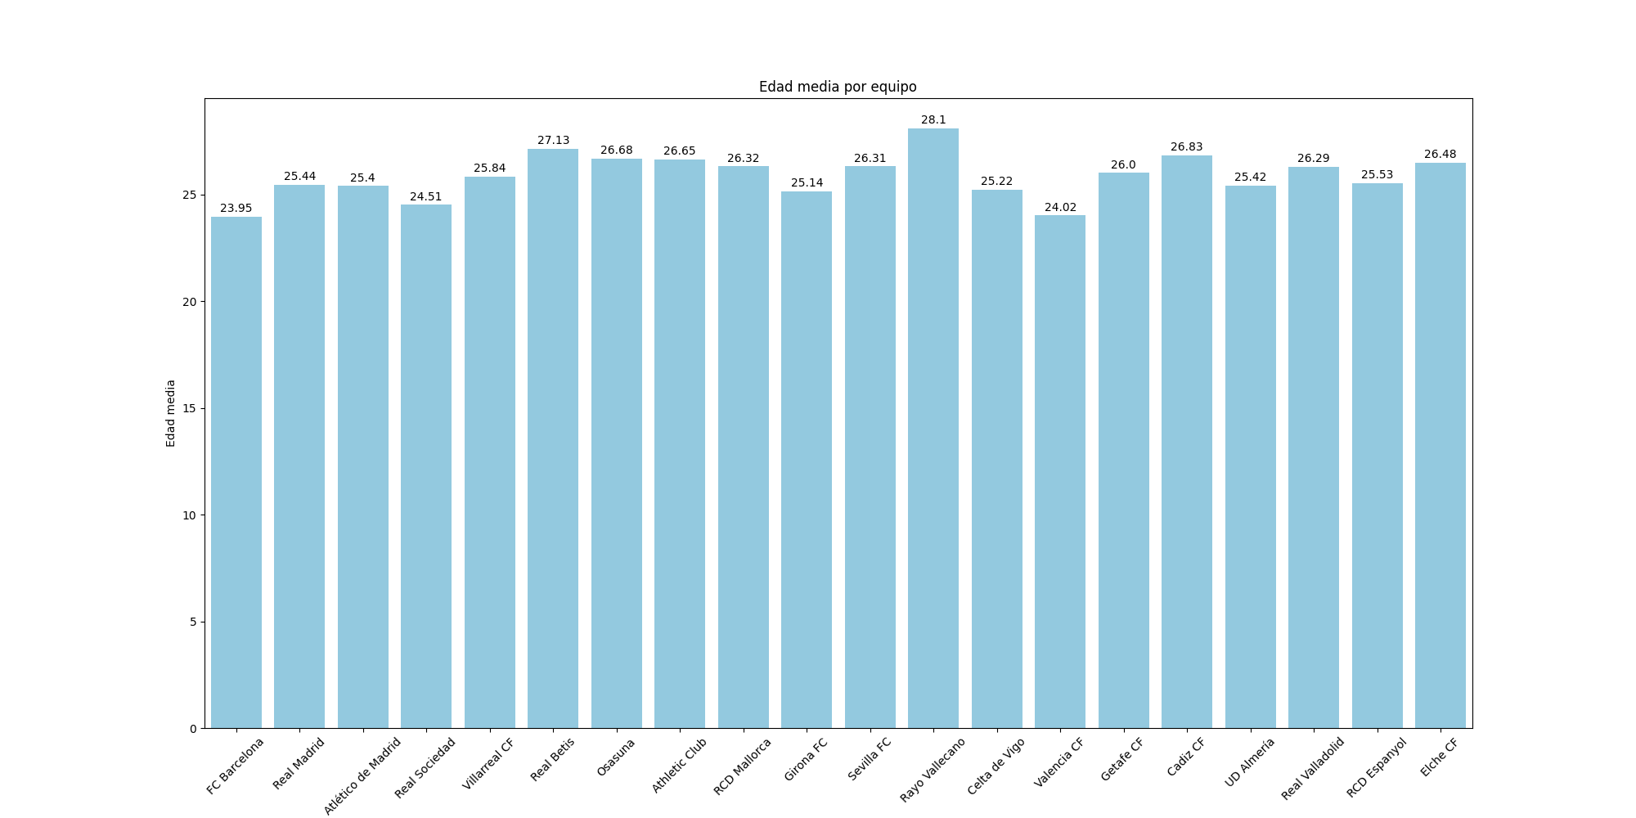
Edad media

Slide 35
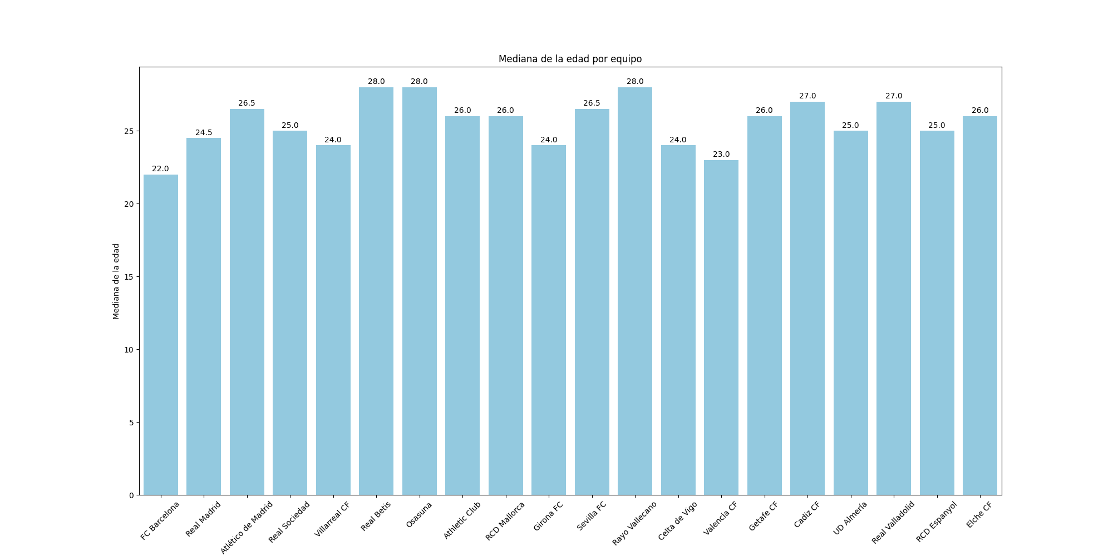
Mediana de la Edad

